Slide 1
El Impacto en el Software de las arquitecturas Multicore

Slide 2












Motivación
Se requiere mejor rendimiento
Multitasking
Menor consumo de energía
Movilidad
Juegos
22 nm
Vídeo de alta definición, dispositivos móviles
Wireless
Plug’n Play
Video Input
PVR
Internet
Multimedia
Joystick
Windows
Mouse
Monitor Color
Primera PC
1981
1980
1990
1995
2004
2006
2013

Slide 3
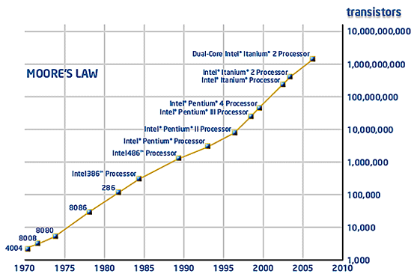
Ley de Moore’s

Slide 4
Velocidad del CPU
Tendía a duplicarse cada 18 meses
Año | Procesador | Velocidad
1991 | Intel 386 | 25 Mhz
1993 | Intel 486 | 50 Mhz
1995 | Pentium | 100 Mhz
1996 | Pentium MMX | 200 Mhz
1998 | Pentium II | 400 MHz
2000 | Pentium III | 800 Mhz
2001 | Pentium IV | 1.6 Ghz
2003 | Pentium IV | 3.0 Ghz

Slide 5
¿Quién se Preocupa por la Jerarquía de Memoria?
Hueco Procesador-Memoria DRAM (latencia)
µProc
60%/año.
(2X/1.5años)
1000
CPU
“Ley de Moore”
100
Hueco de rendimiento
Procesador-Memoria
(crece 50% / año)
Rendimiento
10
“¿Ley Menor?
DRAM
9%/año.
(2X/10 yrs)
DRAM
1
1980
1981
1982
1983
1984
1985
1986
1987
1988
1989
1990
1991
1992
1993
1994
1995
1996
1997
1998
1999
2000
Time

Slide 6
Potencia y Frecuencia
Curva de Potencia vs. Frecuencia para arquitecturas con un núcleo
359
309
259
Baja de Frecuencia
= Mayor baja de potencia
Potencia (w)
Menor Frecuencia nos da espacio para un segundo núcleo
209
159
109
59
9
0
0.2
0.4
0.6
0.8
1
1.2
1.4
1.6
1.8
2
2.2
2.4
2.6
2.8
3
3.2
3.4
Frecuencia (GHz)
Notes:
Previously, Chip manufacturers were able to increase the performance of CPU’s by increasing the clock frequency significantly in a year. Those frequency increases were a “free lunch” to software developers – who could simply await faster chips to get faster performance on a platform.
Those days of the free lunch are over. The technology that allowed for those continual frequency scalings is at a point where too much heat is generated due to leakage currents at high frequencies. From the curve above you can see that as frequency has been increased the power required to light these CPUs has risen exponentially. It is no longer economical to end users to pay for the power consumption as well as the power to cools these chips.
Instead – if designers stay in the lower flatter portion of the curve below by fixing the frequeny – it becomes possible to use the lower power consumption in that region of the curve to actually power 2,4,8 or more chips within the same power budget a sinlge CPU designed and operated at the higher frequency range
Lets consider the following equation that can be viewed as one way to measure computing power – the number of instructions that can be executed in a unit of time.
Instructions/second = Instructions/cycle * cycles/second
Computing power can be equated roughly as follows = instructions/cycle
Frequency measured in cycles per second
So computing power can be correlated to instructions per cycle if we hold frequency constant
How can we increase instructions per cycle? If we increase parallelism we can increase instructions per cycle
. Which is to say that we increase the number of transistors in our budget that can do parallel work simultaneously.
Lets consider two scenarios to double computing power:
Old approach: Just double the frequency
So doubling frequency does double our computational capability – but since Thermal power used is proportional to frequency, then a doubling of frequency means a quadrupling of consumed power
Multi-core approach
Hold freq roughly constant, but double the number of cores. Doubling the number of cores (if we can keep both cores busy) means that we double instructions/cycle. This means that instructions/second is also doubled. But power consumed is also doubled – one unit of power for one core – another unit of power for the second core
Summary: multi-core approach can yeild same doubling of computing but only consumes half the power as compared to the doubling the frequency approach

Slide 7

Rendimiento / Consumo
Rendimiento
Potencia Requerida
1.00x
Máxima Frecuencia
Relative single-core frequency and Vcc

Slide 8
“Over-clocking”
1.73x
Rendimiento
Potencia Requerida
1.13x
1.00x
Over-clocked
(+20%)
Máxima Frecuencia
Relative single-core frequency and Vcc

Slide 9
“Under-clocking”
1.73x
Rendimiento
Potencia Requerida
1.13x
1.00x
0.87x
0.51x
Over-clocked
(+20%)
Máxima Frecuencia
Under-clocked
(-20%)
Relative single-core frequency and Vcc

Slide 10
Rendimiento Multi-Core y Consumo de Energía
Dual-Core
1.73x
Rendimiento
1.73x
Potencia Requerida
1.13x
1.00x
1.02x
Over-clocked
(+20%)
Máxima Frecuencia
Dual-core
(-20%)
Relative single-core frequency and Vcc

Slide 11







Many-Core
La ruta hacia
“Many cores”
Multi-Core
Dual-Core
Hyper-threading
Standard core

Slide 12
Multicores – No hay almuerzo gratis

Slide 13
Estableciendo el Problema
  Algunos en la industria tienen la percepción de que la paralelización de aplicaciones no es necesaria para sacar el máximo provecho de multi-core, ya que algunos creen de que el planificador del SO hace todo el trabajo para ellos.
  Por las últimas décadas el software ha sido desarrollado como una aplicación de un solo hilo (serial)
  Los hilos no han sido comunmente usados para tareas concurrentes, ejemplo: eventos de GUI

Slide 14
Hechos del Paralelismo
El paralelismo solo era usado para aplicaciones de alto rendimiento (No más)
El cómputo paralelo no se va a detener
Desarrollar aplicaciones paralelas no es simple
Evaluar el rendimiento en paralelo es complejo

Slide 15
Implicaciones del Paralelismo
  Diseño de Computadoras Paralelas
  Diseño de Algoritmos Eficientes
  Evaluación de Algoritmos Paralelos
  Desarrollo de lenguajes de programación Paralelos
  Desarrollo de Utilerías de Programación Paralela
  Portabilidad de aplicaciones paralelas

Slide 16
Procesos e Hilos
Procesos e Hilos
Stack
Los sistemas operativos modernos cargan programas como procesos
    Tiene recursos
    Ejecución
Un proceso inicia ejecutando su punto de entrada como un hilo
Los hilos pueden crear otros hilos dentro del proceso
  Cada hilo obtiene su propio stack
Todos los hilos dentro de un proceso comparten código y segmentos de datos
thread
main()
Stack
Stack
thread
thread
…
Code segment
Data segment
Notes:
Multi-core Programming: Basic Concepts Speaker’s Notes
[Purpose of this Slide]
Show the difference between processes (which students should have heard about) and threads (which the students may not know).
[Details]
Operating system theory categorizes processes as having the two roles listed here. Resource holder refers to the job of the process to “hold” memory, file pointers, and other resources of the system that have been assigned to the process. Execution is the thread within the process that processes the instructions of the code and utilizes the resources held.
When the process is terminated, all resources are returned to the system. Also, any active threads that might be running are terminated and the resources assigned to them (stack and other local storage, etc) are returned to the system
[Background]
There are ways to have threads continue to execute after the parent process has terminated, but this topic will not be covered.

Slide 17
Visión de Alto-Nivel del Paralelismo
PROCESO
Una instancia de un programa en ejecución con los estados necesarios para permanecer en ejecución – la mayoría de las aplicaciones son procesos
Crear un nuevo proceso puede ser costoso en CPU, se lleva tiempo y memoria
HILO
Los hilos pueden crearse sin replicar todo el proceso
Una instancia de subtareas subdivididas para ejecutarse en paralelo – muchas aplicaciones se dividen en múltiples hilos
Notes:
1. Automated Animation
2. Click to load ‘Thread’ definition.
3. Click to Advance.

Slide 18
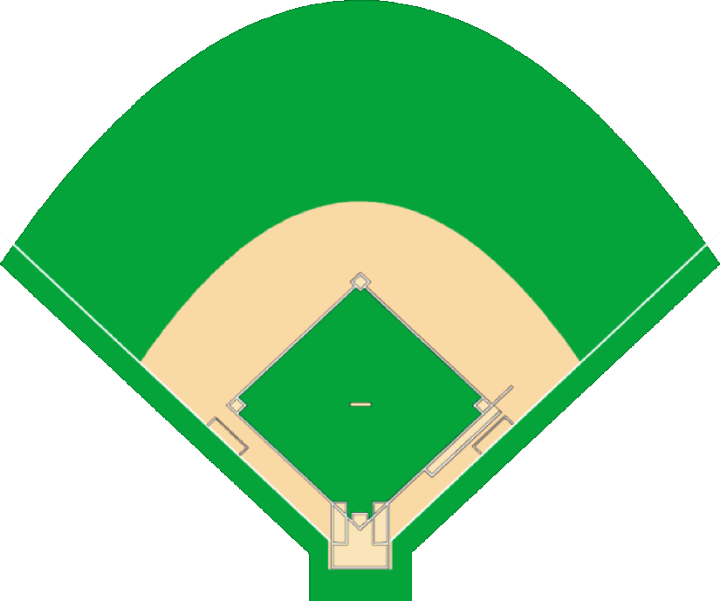
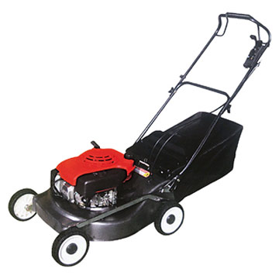

Analogía: Cortar el pasto de un campo de Baseball
Juan el jardinero usa una podadora para cortar el césped en una cancha de baseball
Cortar el césped le toma 10 horas y 10 litros de combustible
Consumo de la podadora
1 litro por hora

Slide 19
Analogía: Cortar el pasto de un campo de Baseball
Proceso: Trabajo de cortar el césped del campo
Núcleo del procesador: Podadora quien finalmente corta el pasto
Hilo de ejecución: Jardinero es quien tiene las instrucciones para usar la podadora

Slide 20
Meta
Cortar el césped del campo en menos tiempo
  Menos tiempo dedicado al mantenimiento
  Más partidos de baseball
Económico
  Uso racional del combustible

Slide 21


Una podadora con turbo
Consumo 2 litros por hora
Termina el campo en 8 horas
Combustible usado 16 litros
Problema:
Mayor consumo de combustible y más emisiones al ambiente

Slide 22


¿Qué tal una podadora ecológica?
Consumo 0.6 litros por hora
Termina un campo en 12 horas
Combustible usado 7.2 litros
Problema:
Económica, pero es muy lenta

Slide 23
¿Qué pasa si agregamos más podadoras ecológicas?
Consumo 4 x .6 =2.4 litros por hora
Terminaríamos un campo en 12/4 =3 horas
Combustible usado 7.2 litros

Slide 24
Pero aún tenemos solo a Juan el jardinero
¿Qué beneficio obtenemos teniendo 4 podadoras?

Slide 25


Solución: agregar jardineros que ayuden a Juan

Slide 26


Dividen el trabajo
1 hora
Dividir el trabajo en tareas
Cada jardinero hace una tarea
1:30 hrs
El campo se terminó en 5:00 hrs
5:00 hrs
4:30 hrs
Balanceo de Carga
¿Cuál es el problema?

Slide 27
Una solución
2 :58 hrs
Dividir el trabajo en tareas más pequeñas
Cada jardinero hace más de una tarea
3:01 hrs
2:59 hrs
3:02 hrs
¿Aún queremos balancear más la carga?

Slide 28
Mayor Granularidad
3 :00 hrs
Dividir el trabajo en tareas aun más pequeñas
¿Cuánto tiempo les tomará ponerse de acuerdo para dividir y asignar el trabajo?
3:00 hrs
Granularidad
Pobremente definido como tasa de computación a sincronización
Asegurarse que hay suficiente trabajo que merezca cómputo en paralelo
3:00 hrs
3:00 hrs

Slide 29
Tipos de Paralelismo
por Funcionalidad
Asignar hilos a funciones separadas hechas por la aplicación
    El método más fácil desde que sobreponer tareas es obvio (ejemplo esperar actualización de una Interfaz de Usuario)
    Por lo general, mejorar la capacidad de respuesta y funcionalidad
    A menudo se hace a través de un modelo de programación por descomposición funcional
por Rendimiento
Paralelizar para mejorar tiempo de retorno o tasa de trabajos
    Más difícil ya que los desarrolladores necesitan tener un conocimiento profundo de flujo de datos y estructuras de datos
    Por lo general, mejorar el desempeño en general
    Usualmente se hace mediante un modelo de programación de descomposición de datos
Notes:
Automated Animation
Click for ‘Performance’
Click to Advance

Slide 30





Creando hilos por funcionalidad
Threading for Functionality or Performance?
Asignar hilos a diferentes funciones de la aplicación
    El método más simple ya que no hay como sobreponer
Ejemplo: Construyendo una casa
    Albañil, carpintero, pintor, plomero,…
Notes:
Multi-core Programming: Basic Concepts Speaker’s Notes
[Purpose of this Slide]
Describe and define the idea of threading for functionality.
[Background]
This is the most likely case of how applications are threaded if ISVs claim to have threaded applications. A thread for input, a thread for the GUI, a thread for the computation, and a thread for output. This kind of scheme can make it easier to control the execution of the concurrent functions within an application. Much easier than trying to switch functionality within a completely serial code.
[Questions to ask Students]
Q: What kinds of dependencies are there between the tasks that go into building a house?
A: Things like cannot start the roof until the walls are build; can’t put down carpet until the floor has been installed.

Slide 31
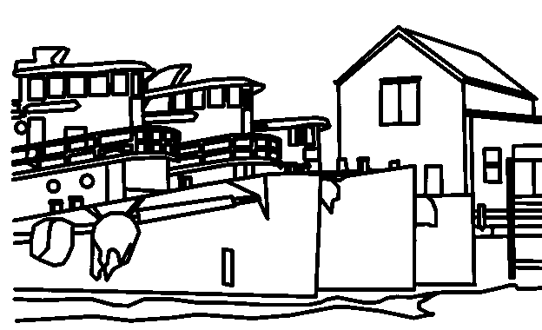


Descomposición en tareas
Task Decomposition
Divide el tiempo de computación basado en un conjunto natural de tareas independientes
    Asignar datos para cada tarea conforme se van necesitando
Ejemplo: Pintar por números
    Pintando un color es una sola tarea
    Número de tareas = número de colores
    Dos artistas: uno hace los impares y otro los pares
6
6
3
11
5
5
5
5
5
3
6
5
5
5
5
5
5
5
4
3
3
4
8
4
3
5
3
3
3
10
5
7
3
3
9
3
9
7
4
3
3
3
8
8
8
1
1
1
2
2
1
Notes:
Multi-core Programming: Basic Concepts Speaker’s Notes
[Purpose of this Slide]
Define the concept of task decomposition for multithreaded apps.
[Details]
The build first shows a sample blank canvas. Then, two artists are brought up. Each artist would be assigned a subset of the colors and paints all the spaces with the appropriate labels.
[Background]
Paint-by-numbers was a popular hobby in the US in the ‘50s and ‘60s. Kits that were available included paint (numbered, of course), brushes, and the blank picture with the appropriate numbers labeling each different color section.
Task decomposition and data decomposition can often be applied to the same problem. They are not necessarily exclusive. It may just be a matter of perspective on the part of the programmer as to which method is chosen. The picture can be divided into two halves and each artist is assigned one half and all the colors needed. This would be a data decomposition of the example.

Slide 32

Descomposición de los datos
Data Decomposition
Conjuntos de datos grandes cuyos elementos pueden computarse de manera independiente
    Divide datos y asocia la computación entre los hilos
Ejemplo: Calificar exámenes
    Varios profesores con la misma llave
¿Qué sucede si se necesitan diferentes llaves?
Notes:
Multi-core Programming: Basic Concepts Speaker’s Notes
[Purpose of this Slide]
Define the concept of data decomposition for multithreaded apps.
[Details]
The large stack of tests to be graded is the data for the job.
In order to cut down on cheating, multiple variations of the test could be created and delivered. Two different versions could be used to alternate exams within a row, and two other versions could be used to alternate exams from one row to the next. Thus, four exam versions would prevent anyone from being able to copy answers from the persons to their left, right, in front, or behind. With four different versions of the exam and four different keys, would this still need a data decomposition or a task decomposition solution. (A: Depends. If each grader has all four keys and know how to determine which key should be used, this is still data decomposition; if graders take a single key, then that would be a task decomposition.)
[Background]
Task decomposition and data decomposition can often be applied to the same problem. They are not necessarily exclusive. It may just be a matter of perspective on the part of the programmer as to which method is chosen. If there are different types of questions in the exam (multiple choice, true/false, essay, etc.), the job of grading could be divided based on the tasks to specialists in each of those question types.

Slide 33
Flujo de Tráfico en una Autopista
Otra Analogía
Imagina…
Una Autopista → Procesador Multi Core
Con Muchos Carriles → Núcleo
Donde los Vehículos son Hilos de una Aplicación
Y la Longitud de un Vehículo es el Tiempo de Ejecución de un Hilo
Y todo el Flujo de Tráfico es la Ejecución del Procesador
Notes:
Automated Animation
Click to Advance

Slide 34


Flujo de Tráfico en una Autopista
La Analogía
4 Carriles = 4 Núcleos
La línea final representa la ejecución
Los vehículos son hilos de una aplicación
Notes:
Click to load highway
Click to zoom in
Click to advance

Slide 35
Flujo de Tráfico en una Autopista
Partiendo Procesos
O… Unos pocos hilos grandes, de cómputo intensivo, hilos dependientes y quizá unos cuantos hilos cortos independientes o hilos más cortos
O… Un bonche de hilos cortos independientes
Un solo hilo…
Notes:
Automated Animation to ‘A single thread’
Click for ‘combo option’
Click for all racecars
Click to advance

Slide 36
Analogía con el Tráfico de una Autopista
¿Qué se puede lograr con el paralelismo?
Vamos a dividir en 4 trocas más pequeñas…
Cuatro hilos independientes
Suponer que tenemos un convoy largo de carga: troncos de madera…
Una aplicación no paralelizada
Ahora, podemos poner una troca en cada carril…
Explotar los múltiples núcleos…
La carga llega mucho más rápido!
Resultado: Mejora la tasa de trabajos!
Notes:
Automated Animation
Click for 1 truck
Click for 4 trucks
Click for 4 trucks on 4 lanes
Click for drive
Click to advance

Slide 37
Analogía con el Tráfico de una Autopista
Vehículos en la autopista…
Esos vehículos del mismo color (hilos dependientes) y vehículos grandes (hilos grandes no optimizados) generan carriles vacíos (utilización ineficiente del procesador)…
Vehículos (Hilos) de diferentes colores son independientes entre ellos… y por lo tanto pueden moverse en paralelo en otros carriles (ser ejecutados paralelamente en múltiples núcleos)
Vehículos (Hilos) del mismo color son dependientes entre ellos… y por lo tanto no se pueden mover en paralelo en otros carriles, deben seguirse entre ellos.
Ejecuta
Notes:
Automated animation
Click for independent vehicles
Click for dependent vehicles
Click for red double-edged arrows
Click to advance

Slide 38
Analogía con el Tráfico de una Autopista
Planificación del Sistema Operativo
El Sistema Operativo no puede romper una aplicación en hilos…
Planificador del SO (Selecciona el carril)
4
3
2
1
Debe esperar la troca.
El SO piensa
Carril 1
Carril 2
… solo puede planificar hilos existentes.
Notes:
Automated animation
Click to move truck
Click to move yellow car
Click to move green car
Click to advance

Slide 39
Analogía con el Tráfico de una Autopista
Escenario Ejemplo
Vehículos grandes (hilos grandes) y vehículos del mismo color (hilos dependientes) causan tráfico torpe.. Los carros más pequeños (hilos pequeños independientes) permiten un flujo más rápido…
Ejecuta
Notes:
Automated advancement
Click to drive
Click to advance

Slide 40
Analogía con el Tráfico de una Autopista
Resumen
Dividir un hilo grande en n hilos más pequeños e independientes permite que el SO los planifique en diferentes núcleos… incrementando la tasa de trabajos.
Igual que en la autopista, los vehículos grandes causan que el tráfico se entorpezca… Los pequeños permiten un flujo más rápido…
  El SO ayuda a manejar el tráfico, pero el desarrollador se asegura que cada carril pueda tener suficiente tráfico para que el SO lo pueda planificar, permitiendo la mayor tasa de trabajos de carga (datos).
Notes:
Automated animation
Click to advance

Slide 41
Aceleración
La concurrencia está limitada por la naturaleza de la aplicación
Es el acuerdo más importante
Si s es la fracción de trabajo serial intrínsico
  El tiempo de computación usando p núcleos:
(
−
1
s
)
t
st
+
s
s
p

Slide 42
Tiempo en Paralelo:
(
1
−
s
)
t
T
=
st
+
s
p
s
p
t_{s}
st_{s}
(1-s)t_{s}
Sección Serial
Sección Paralela
p núcleos
(1-s)t_{s}/p
t_{p}

Slide 43
Ley de Amdahl
(
1
−
s
)
t
T
=
st
+
s
p
s
p
Aceleración
=
t
S
(
p
)
s
t
p
t
p
S
(
p
)
=
s
=
st
+
(
1
−
s
)
t
1
+
(
p
−
1
)
s
s
p
s
Si s es la fracción de tiempo secuencial, entonces, la aceleración es ≤ 1/s
1
lim
S
(
p
)
=
p
→
∞
s

Slide 44
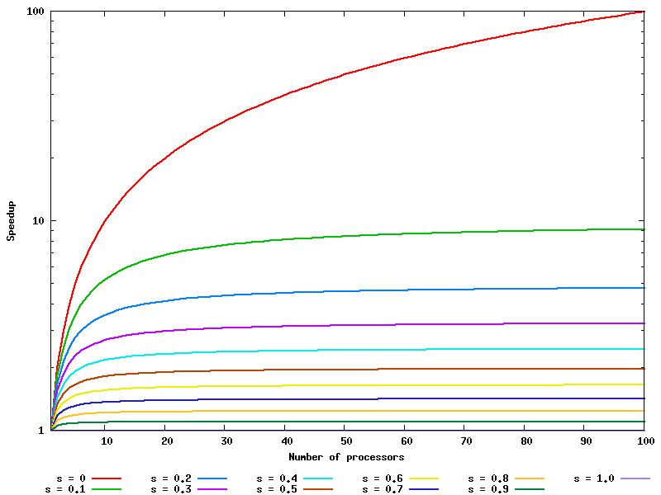
Ley de Amdahl

Slide 45



Aceleración (Simple)
Speedup and Efficiency
Medir que tanto se acelera la ejecución de cómputo vs. el mejor código serial
    Tiempo serial dividido entre el tiempo paralelo
Ejemplo: Pintar una barda de tablitas
    30 minutos de preparación (serial)
    Un minuto para pintar una tabla
    30 minutos para limpiar (serial)
Por lo tanto, 300 tablas toman 360 minutos (tiempo serial)
Notes:
Multi-core Programming: Basic Concepts Speaker’s Notes
[Purpose of this Slide]
Define the concept of speedup as a metric of how well performance improves from serial execution to threaded.
[Details]
There are several different types of speedup in the literature. We are going to use the most basic, and simple version.
The fence used in the example can be any kind of fence that has small atomic units: bricks, slats, stones.
Serial preparation time would include things like getting tarps laid out, shaking and opening paint cans, getting brushes out. Serial cleanup time would be putting things away or washed up.
[Transition]
“If everyone understands the parameters of the example, let’s see how we compute the speedup when using different numbers of painters.”

Slide 46

Calculando Aceleración
Speedup and Efficiency
Numero de pintores | Tiempo | Aceleración
1 | 30 + 300 + 30 = 360 | 1.0X
2 | 30 + 150 + 30 = 210 | 1.7X
10 | 30 + 30 + 30 = 90 | 4.0X
100 | 30 + 3 + 30 = 63 | 5.7X
Infinito | 30 + 0 + 30 = 60 | 6.0X
Illustra la ley de Amdahl
La aceleración potencial está restringida por la porción serial
Que pasa si el dueño de la barda usa un spray para pintar 300 tablas en una hora ?
  Mejor algoritmo serial
  Si no hay sprays disponibles para varios pintores, cuál es la máxima paralelización?
Notes:
Multi-core Programming: Basic Concepts Speaker’s Notes
[Purpose of this Slide]
Show how speedup is computed in fence painting example for various numbers of painters.
[Details]
The fence graphic along the right edge will be automatically put in after 5 seconds.
Infinite painters is the theoretical maximum and means that the time to paint the fence can be as close to zero as desired.
Build shows box relating discussion to Amdahl’s law.
The use of a spray gun introduces a better serial algorithm. Future speedup calculations must then use this serial algorithm timing (since no one would go back to an inferior serial algorithm when given the chance to use something better). The new serial time with the spray gun is then 120 minutes (30 + 60 + 30) with the same serial setup and cleanup time. The assumption in the example is that the spray gun cannot be used if there are more than one painter, thus, there is no advantage from the spray gun in the parallel case. The theoretical maximum speed up, in light of the spray gun, is 2.0X with an infinite number of painters (120 / 60 = 2.0).

Slide 47



Eficiencia
Speedup and Efficiency
Medir que tan efectivamente los recursos de cómputo están ocupados
    Aceleración dividida entre el número de hilos
    Expresada como porcentaje promedio de tiempo no ocioso
Numero de pintores | Tiempo | Aceleración | Eficiencia
1 | 360 | 1.0X | 100%
2 | 30 + 150 + 30 = 210 | 1.7X | 85%
10 | 30 + 30 + 30 = 90 | 4.0X | 40%
100 | 30 + 3 + 30 = 63 | 5.7X | 5.7%
Infinito | 30 + 0 + 30 = 60 | 6.0X | Muy baja
Notes:
Multi-core Programming: Basic Concepts Speaker’s Notes
[Purpose of this Slide]
Define and show how to compute the Efficiency metric for parallel processors (threads).
[Details]
Efficiency is a measure of how busy the threads are during parallel computations. Low efficiency numbers may prompt the user to run the application on fewer threads/processors and free up resources to run something else (another threaded process, other user’s codes).
Build transforms some potential workers into lay-abouts enjoying not having to do much work, but still getting paid for the whole time that the job is being conducted (all the serial time for set up and cleaning).

Slide 48

Notes:
This should always be the last slide of all presentations.

